Slide 1
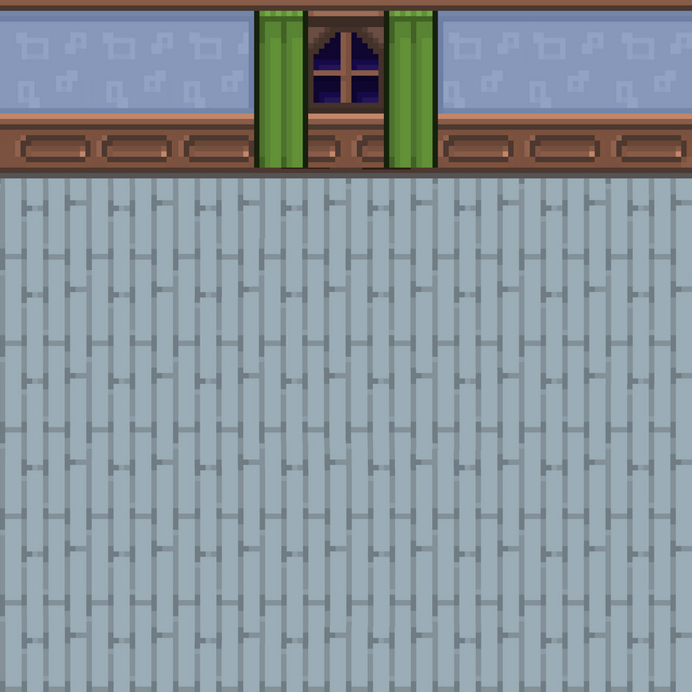

Mystery House ces 22
Gabriel Ribeiro Pardini
Bruno de Paula Ferreira
Brendon Diniz Borck

Slide 2

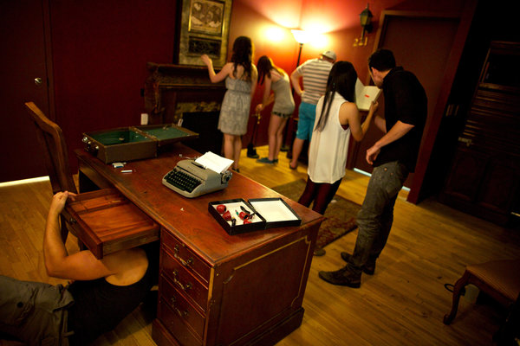
Motivacao
Jogos de escape room tratam-se de salas reais, temáticas e imersivas, contendo vários enigmas e desafios palpáveis, onde o jogador é o personagem e precisa escapar em determinado período de tempo.
Mistery House trata-se, portanto, de um jogo de escape room virtual, no qual o jogador deve escapar de diferentes salas constituídas por diversos enigmas.

Slide 3
Breve descricao
Mystery House

Slide 4
Breve descricao
O projeto consiste em criar um jogo 2D, com visão de cima, no qual o personagem acorda em um quarto sem memórias de como chegou nesse local.
O objetivo do personagem é escapar das salas em que está preso por meio da resolução de enigmas. O jogo será composto por alguns níveis distintos, cujas dificuldades serão elevadas com o progresso do personagem.
Objetiva-se criar um enredo a respeito de como o personagem foi parar nesse local, perpassando por todos os mistérios envolvidos na trama.

Slide 5

Cronograma
Primeiro mês:
Primeira quinzena: Fazer o esqueleto de uma sala (sem necessariamente ter enigmas)
Segunda quinzena: Fazer a primeira fase (já com o(s) primeiro(s) enigma(s) simples e já interativo(s))
Segundo mês:
Primeira quizena: Aprimorar dinâmica de jogo e desenvolver novas ideias de enigmas, com diferentes interfaces
Segunda quinzena: Desenvolver o design e acabamentos e reproduzir salas mais complexas com os tipos de enigmas criados

Slide 6
Participantes
Mystery House

Slide 7

Divisao de tarefas
Brendon:
Criação de enigmas
Design de interfaces/criação de cenário
Interações do jogador (interfaces)
Bruno:
Criação de enigmas
Interações personagem vs. cenário
Interações do jogador (interfaces)
Gabriel:
Criação de enigmas
Enredo do jogo
Interações do jogador (interfaces)

Slide 8
Desafios
Elaborar um enredo e a forma de conta-lo
Aprender a utilizar o Pygame
Encontrar os sprites certos
Realizar a interação personagem e objetos
Fazer com que o personagem não “atravesse” os itens
Pensar na mecanica de enigmas

Slide 9
Arquitetura
Mystery House

Slide 10
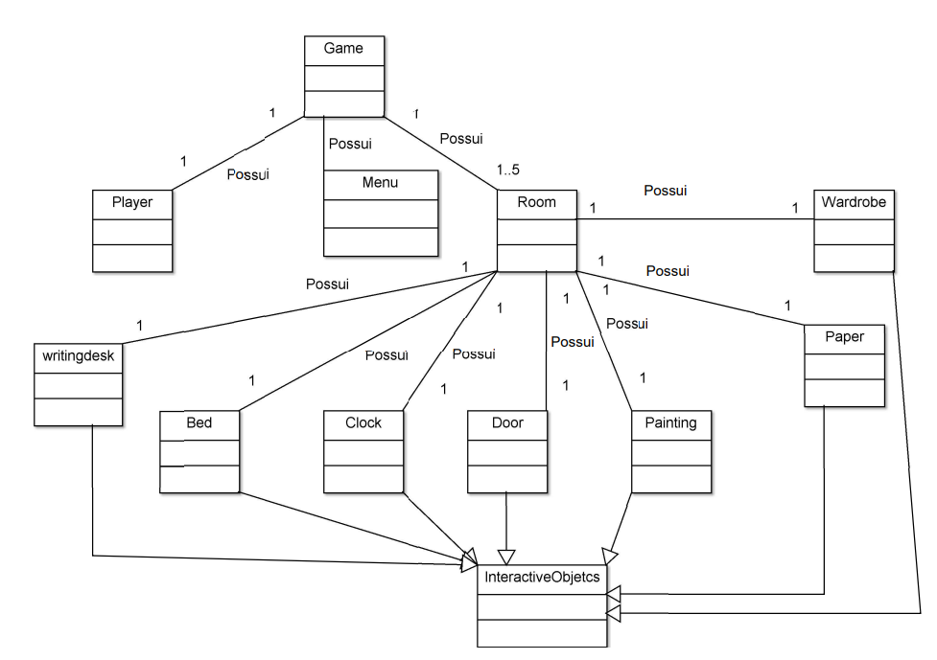

Slide 11
Resultado Final
Mystery House

Slide 12
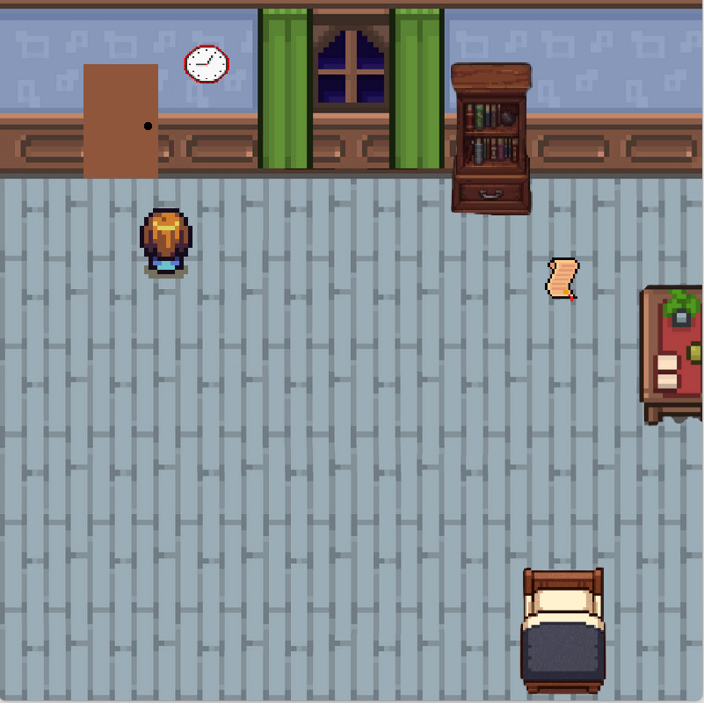

Slide 13
Aspectos do Jogo
5 níveis
História enigmática
Dificuldade escalável dos enigmas
Necessidade de lembrar informações de níveis anteriores
2 modos de Jogo: com emoção(com tempo) e sem emoção(tempo ilimitado)

Slide 14

Can you escape?

Slide 15
Apendice
Mistery House

Slide 16
Fontes de referencia
https://aloalobahia.com/notas/salvador-tera-escape-room-jogo-de-misterios-que-e-sensacao-no-mundo

